Slide 1
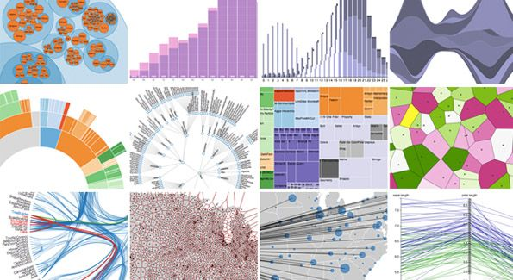
Techniki prezentacji wyników naukowych
Dr Wioleta Drobik-Czwarno

Slide 2
Zmienne w statystyce
Zmienna: cecha, którą poszczególne jednostki badanej zbiorowości różnią się między sobą
Jak dzielimy zmienne?
Zmienne
Ilościowe
(mierzalne)
Skokowe (dyskretne)
Ciągłe
Jakościowe
(niemierzalne)
Binarne
Nominalne
Porządkowe

Slide 3
Zmienne w statystyce
Pomiar – polega na określeniu kategorii, do której należy zaliczyć daną jednostkę statystyczną
Kategorie mogą być wyrażone liczbami (cechy mierzalne lub zakodowane cechy jakościowe) lub słowami (cechy niemierzalne)
Podział na skale zaproponowany przez Stevensa w 1946 roku:
Skala ilorazowa (ratio)
Skala interwałowa (interval)
Skala porządkowa (ordinal)
Skala nominalna (nominal)

Slide 4
Skala ilorazowa (ang. ratio scale)
Mogą być w niej wyrażane cechy ilościowe
Istnieje w niej sens dla różnic jak i ilorazów
Występowanie zera absolutnego – jeżeli cecha przyjmuje tą wartość jest to jednoznaczne z brakiem jej występowania
Przykłady:
Wielkość produkcji
Ceny
Wysokość
Długość

Slide 5
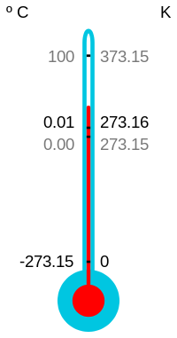
Skala przedziałowa (ang. interval scale)
Mogą być w niej wyrażane cechy ilościowe
Istnieje fizyczny sens różnic wartości, ale nie ich ilorazów
Element zerowy nie ma sensu fizycznego, jest umowny
Przykłady:
Data kalendarzowa
Temperatura w stopniach Celsjusza

Slide 6
Skala porządkowa (ang. ordinal scale)
Mogą być w niej wyrażane cechy jakościowe
Istnieje fizyczny sens dla kolejności wartości, ale nie dla ich różnic czy ilorazów
różnica pomiędzy poszczególnymi stanami nie jest jednakowa
Przykłady:
Miejsce na podium
Ocena
Wykształcenie
Stadium choroby

Slide 7
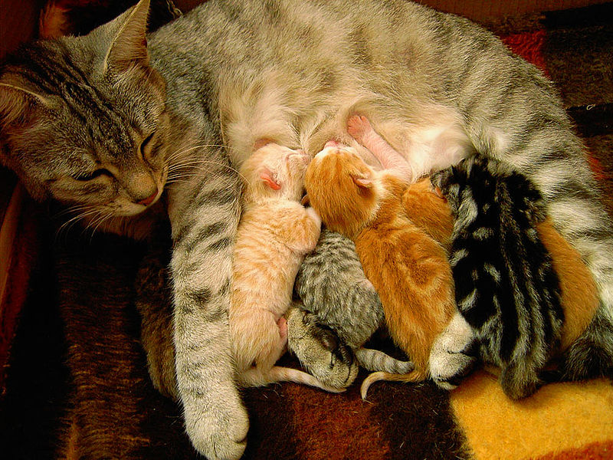
Skala nominalna (ang. nominal scale)
Mogą być w niej wyrażane cechy jakościowe
Brak fizycznej interpretacji dla kolejności tych wartości, różnic i ilorazów
Można je zakodować za pomocą liczb
Przykłady:
Umaszczenie
Płeć
PESEL
Miejsce urodzenia

Slide 8
Skale pomiarowe
Rodzaj skali warunkuje sposób analizy
Przykład - dopuszczalne operacje statystyczne dla zmiennych w skali nominalnej
Zliczanie
Obliczanie frakcji
Moda
Binaryzacja (zmiana kodowania)

Slide 9
Skale pomiarowe - podsumowanie

Slide 10
Skala pomiarowa a statystyka opisowa
Rodzaj skali pomiarowej | „Dozwolone” parametry statystyk opisowych
Nominalna | N, n kategorii, ω kategorii, Mo
Porządkowa | N, n kategorii, ω kategorii, Mo Kwantyle: Min, Q₁, Me, Q_{3,}Max,
Przedziałowa | N, Średnia , SD, V_{c} , Mo Kwantyle: Min, Q₁, Me, Q_{3,}Max,
Ilorazowa | N, Średnia , SD, V_{c} , Mo Kwantyle: Min, Q₁, Me, Q_{3,}Max,

Slide 11
Kodowanie zmiennych jakościowych
Zmienne nominalne i porządkowe muszą być odpowiednio zakodowane
Zawsze dodajemy objaśnienia przy tabeli i wykresie!
Przykłady kodowania
Płeć: K i M, 0 i 1, 1 i 2, F i M
Wykształcenie: 0 – brak, 1 – licencjat, 2 – magister
W niektórych przypadkach wartości liczbowe mają znaczenie
Miasta
Warszawa = 1
Poznań = 2
Wrocław = 3
Gdańsk = 4
Miasta
Małe miasta = 1
Duże miasta = 2
Średnie miasta = 3

Slide 12
Kodowanie zmiennych jakościowych
Kodowanie zero-jedynkowe (tzw. dummy coding)
Przekształcenie zmiennej o liczbie poziomów k>2 w zmienną dychotomiczną k=2
zamiana zmiennej nominalnej x na szereg zmiennych dychotomicznych xi, przyjmujących np. wartość 1, gdy x = i oraz 0 w przeciwnym wypadku
Pytanie badawcze: Na ile wyniki, w każdej analizowanej kategorii, różnią się od wyników kategorii referencyjnej?
Np. Regresja logistyczna: O ile zwiększa się (lub zmniejsza) szansa zajścia zdarzenia w związku z przynależnością do grupy B w stosunku do grupy referencyjnej A?
W R kodujemy taką zmienną niezależną jako factor

Slide 13
Kodowanie zmiennych ilościowych
Zazwyczaj nie wymagają kodowania
Czasami musimy zakodować zmienną ilościową jako zmienną jakościową porządkową
Przykład:
Wiek:
1 = 0-10 lat
2 = 10-20 lat
3 = 30-40 lat
4 = 40-50 lat

Slide 14
Wyniki surowe Najczęściej spotykane problemy i błędy
Zastosowanie nieprawidłowej skali
Nieprawidłowe zdefiniowanie źródła zmienności
unikanie cech powiązanych w analizie
Nie radzenie sobie z obserwacjami odstającymi i błędami w danych
Zawsze sprawdzamy dane przed analizą: wykresy, statystyka opisowa
np. zmienna wiek: 44,23,44,33,55,34,232,44,23,44,65,44,34,32,12,23,23

Slide 15
Wyniki surowe Najczęściej spotykane problemy i błędy
Braki danych (oraz błędy)
ang. dropouts, missing data, w programie R najczęściej oznaczone jako NA
Co można zrobić?
Zastąpienie brakujących wartości średnią lub medianą
Wykluczenie przypadku z analizy

Slide 16
Kiedy wystarczy jeden parametr?
Miary punktowe i przedziałowe
Miara punktowa – pojedyncza wyliczona wartość
Miara przedziałowa – wskazuje najbardziej prawdopodobny zakres dla badanego parametru
Przykładowo średnia arytmetyczna, jako jedyna miara poziomu, nie jest najlepszym rozwiązaniem jeżeli:
W próbie znajdują się obserwacje odstające
Rozkład jest silnie asymetryczny
Miary przedziałowe (np. przedziały ufności) dają lepszy obraz sytuacji

Slide 17
Prezentacja danych
Tabele i wykresy

Slide 18
Tabele
Przedstawianie wyników w tabelach
Tabele wyników surowych – dane z badań
Tabela rozkładu jednej zmiennej
Liczebności lub/i częstości
Tabele wielodzielne (krzyżowe)
liczebności dla dwóch zmiennych (tabela kontyngencji)

Slide 19
Tablice statystyczne
Są podstawową formą prezentacji wyników statystycznych
Zawierają liczbowy opis zbiorowości statystycznej według jednej cechy lub według większej liczby cech
Jedna cecha – tablica prosta
Kilka cech lub kilka zbiorowości – tablica złożona
Co powinna zawierać każda tablica:
Tytuł
Nazwy kolumn
Nazwy wierszy
Treść
Źródło danych
Ewentualnie: objaśnienia

Slide 20
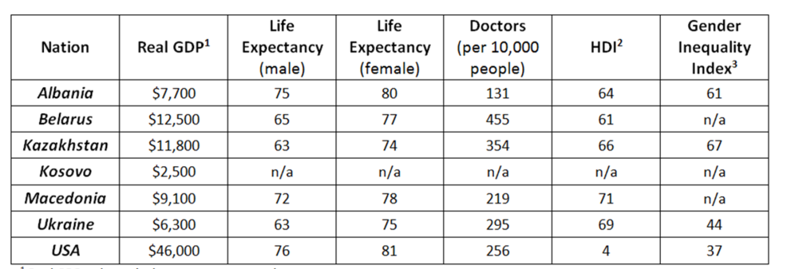
Tabela wyników surowych
Identyfikator :
nazwy, symbole,
liczby porządkowe
Zmienne badane
Każdy wiersz tabeli zawiera wartości badanych zmiennych, które charakteryzują jednostkę oznaczoną identyfikatorem

Slide 21
Tabela wyników surowych
Format tabeli wyników surowych nie zawsze jest odpowiedni i może wymagać zmian
ID jabłka | Pochodzenie | Twardość
1 | Świeże | 7,79
2 | Świeże | 7,11
3 | Świeże | 6,27
4 | Świeże | 7,22
5 | Świeże | 8,83
6 | Świeże | 10,5
7 | Świeże | 9,17
8 | Świeże | 6,31
9 | Świeże | 8,39
10 | Świeże | 6,19
11 | Magazyn 1 | 7,27
12 | Magazyn 1 | 6,65
13 | Magazyn 1 | 5,76
.. | … | …
30 | Magazyn 2 | 9,77
Wyniki surowe
Jak przeprowadzić analizę wariancji w programie statystycznym?
Świeże | Magazyn 1 | Magazyn 2
7,79 | 7,27 | 6,65
7,11 | 6,65 | 8,09
6,27 | 5,76 | 5,86
7,22 | 6,53 | 7,4
8,83 | 8,09 | 8,9
10,5 | 6,65 | 6,7
9,17 | 8,38 | 6,8
6,31 | 5,83 | 7,66
8,39 | 7,7 | 8,66
6,19 | 5,86 | 9,77

Slide 22
Szeregi statystyczne
Szeregi statystyczne
Kryterium formalne
Szeregi szczegółowe
Szeregi rozdzielcze
Kryterium merytoryczne
Szeregi czasowe
Szeregi przestrzenne
Cech jakościowych
Cech ilościowych
Punktowe
Przedziałowe

Slide 23
Szeregi statystyczne
Szereg szczegółowy:
Dane indywidualne uporządkowane malejąco lub rosnąco
Szereg rozdzielczy:
Otrzymujemy w wyniku rozdzielenia zbiorowości na grupy (klasy) ze względu na interesującą cechę statystyczną
Kolumny:
Warianty cechy
Ile jednostek ma dany wariant cechy (cecha jakościowa lub ilościowa skokowa) lub ile jednostek mieści się w danym przedziale (cecha ilościowa ciągła)

Slide 24
Tabela rozkładu jednej zmiennej
Przykład: liczba schwytanych oposów w określonym wieku
Jak licznie reprezentowane są poszczególne klasy i jaki jest ich udział procentowy w ogólnej zbiorowości?
Szereg rozdzielczy punktowy:
wiek | liczba zwierząt (n) | udział procentowy (częstość empiryczna ω)
1 | 10 | 9,8%
2 | 16 | 15,7%
3 | 27 | 26,5%
4 | 14 | 13,7%
5 | 13 | 12,7%
6 | 12 | 11,8%
7 | 7 | 6,9%
8 | 1 | 1,0%
9 | 2 | 2,0%
- | 102 | 1

Slide 25
Tabela rozkładu jednej zmiennej
Przykład: Masa kostek masła paczkowanych przez automat
Szereg rozdzielczy przedziałowy
masa kostki [g] | n | w
248-248,8 | 25 | 0,125
248,8-249,6 | 65 | 0,325
249,6-250,4 | 70 | 0,35
250,4-251,2 | 30 | 0,15
251,2-252,0 | 10 | 0,05
 | 200 | 1

Slide 26
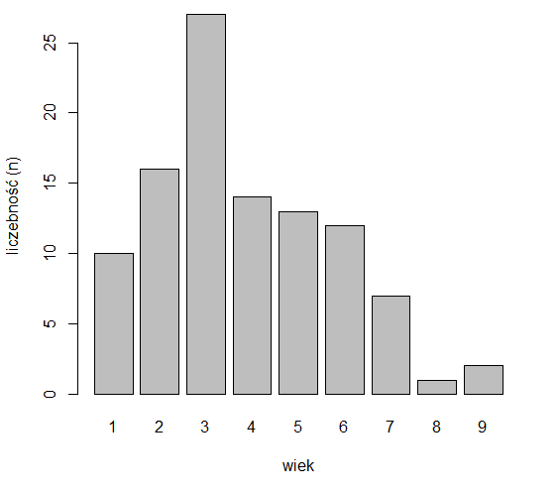
Tabela rozkładu jednej zmiennej
Aby przedstawić graficznie rozkład zmiennej zawsze warto narysować histogram lub wykres słupkowy
Kluczowy jest dobór liczby klas (słupków) – parametr „breaks”

Slide 27
Tabele wielodzielne
Tabela kontyngencji, krzyżowa
Sposób podróży \ Los pasażera | Ofiary | Ocaleni
1 klasa | 130 | 199
2 klasa | 153 | 119
3 klasa | 536 | 174
Załoga | 685 | 212
Pasażerowie Titanica

Slide 28
Wykresy
Są komplementarne do tablic, służą do:
logicznego upraszczania prezentowanych danych statystycznych
łatwiejszego przyswajania informacji o prezentowanej zmiennej
Zalety wykresów:
Bardziej przejrzysta prezentacja zjawiska
Umożliwiają orientacje w ogólnej charakterystyce zjawiska
Przyciągają uwagę
Percepcja wzrokowa jest szybsza niż odczytywanie liczb i tabel
Przydatne w porównaniach i interpretacji zjawisk

Slide 29
Opisy tabel i wykresów
Tabele i wykresy w prezentacji muszą być kolejno ponumerowane i prawidłowo opisane
Prawidłowy opis musi zawierać:
Nazwy zmiennych uwzględnionych na wykresie
Informacje o analizowanej populacji (jeżeli są dostępne):
Liczebność – jeżeli nie ma na wykresie
Czas – kiedy dane zostały zebrane
Przestrzeń – z jakiego regionu pochodzą dane
Informacja o tym czy dane dotyczą całej populacji czy jedynie z jej części

Slide 30
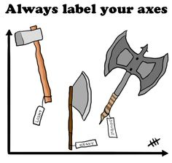
Wizualizacja danych na wykresach
Wykres powinien mieć tytuł oraz odpowiednio podpisane osie
Poszczególne elementy grafiki powinny być odpowiednio nazwane (np. kolory, kształt punktów, osie)
Zawsze podajemy liczbę wszystkich obserwacji N
Dodajemy odpowiedni opis jeżeli jest konieczny

Slide 31
Wizualizacja danych na wykresach
Cechy elementów wykresu jakie możemy wykorzystać:
Długość
Liczba
Pole
Kąty
Położenie, pozycja
Natężenie, nasycenie
Kształt, barwa

Slide 32
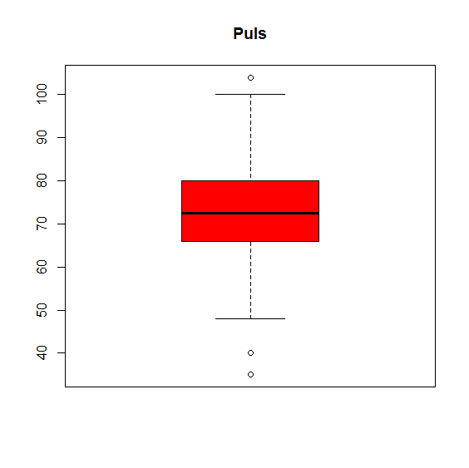
Wykres pudełkowy
Zmienność pojedynczej lub kilku zmiennych ilościowych
Przedstawia tak zwane pięć liczb Tukeya opisujących zbiór danych, czyli minimum, maksimum, 25% i 75% kwantyl (nazywane też dolnym i górnym kwartylem) oraz medianę
Na jego podstawie można wnioskować o:
Asymetrii
Rozrzucie
Obserwacje odstające (ang. outliers) - ponad 1,5 przedziału międzykwartylowego (IQR) od kwartyli

Slide 33
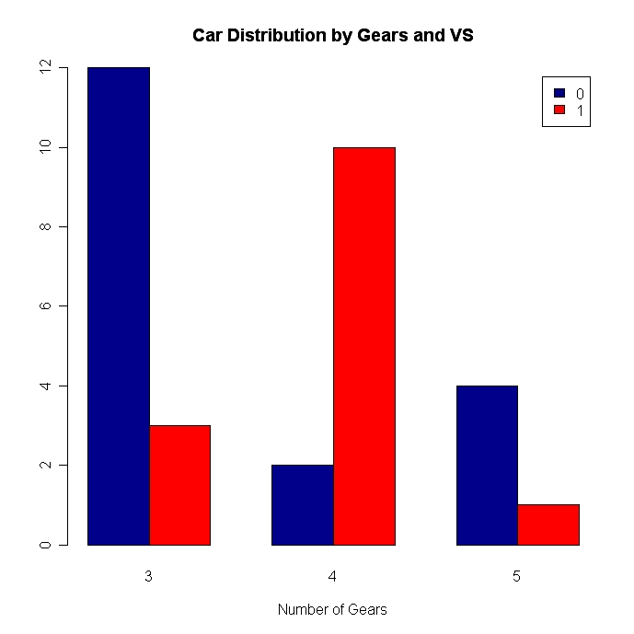
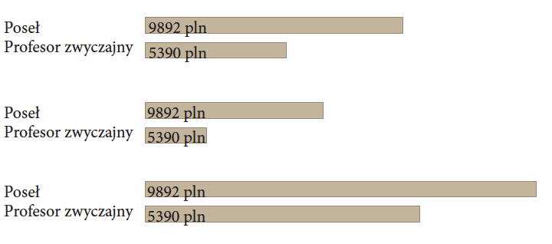
Wykres słupkowy
Szczególnie przydatne przy prezentacji zmiennych w skali ilorazowej
Porównywanie względnych proporcji, słabiej spisuje się przy precyzyjnym przedstawieniu wartości
Aby proporcje mogły być porównywalne słupki powinny zaczynać się w zerze

Slide 34
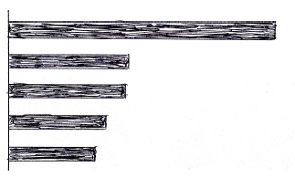
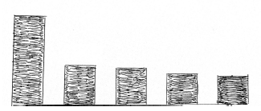
Wykres słupkowy
Orientacja
Zależy od kształtu i wielkości obszaru jaki możemy przeznaczyć na wykres
Może być uwarunkowana istnieniem zwyczajowych reguł lub przyzwyczajeniami osób do których kierujemy wykres
Długości słupków odpowiadają ludności pięciu największych miast w Polsce (Warszawa 1,7 miliona, Kraków 759 tys., Łódź 725 tys., Wrocław 631 tys., Poznań 554 tys.)

Slide 35
Wykres słupkowy
Paski powinny być wyrównane wzdłuż wspólnej osi
Kartogram prezentujący średnie wynagrodzenie brutto na koniec roku 2013 w sektorze przedsiębiorstw (na bazie danych GUS).
Jaka jest różnica między województwem
Mazowieckim,
Dolnośląskim,
Śląskim?
Punkt zaczepienia w środku

Slide 36
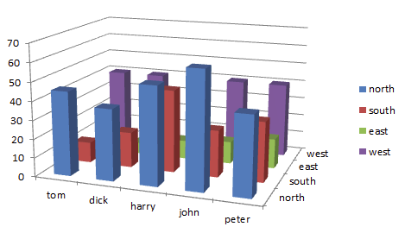
Wykres słupkowy
Trzeci wymiar utrudnia percepcje
Źródło: http://www.forbes.com/sites/naomirobbins/2012/06/07/trellis-plot-alternative-to-three-dimensional-bar-charts/

Slide 37
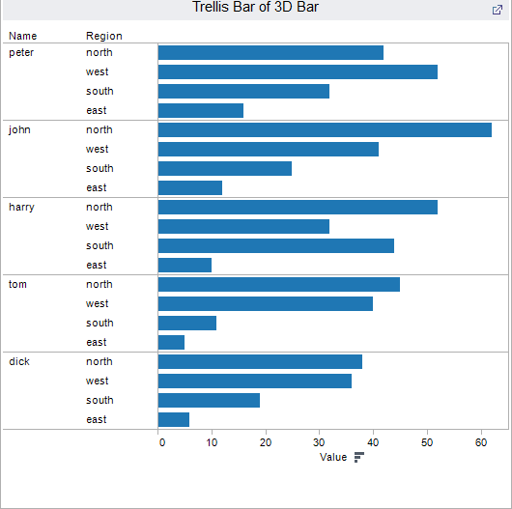
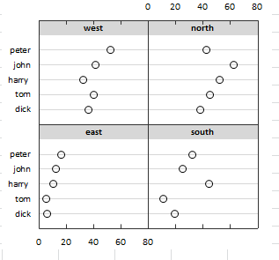
Wykres słupkowy
Inne rozwiązania:
Źródło: http://www.forbes.com/sites/naomirobbins/2012/06/07/trellis-plot-alternative-to-three-dimensional-bar-charts/

Slide 38
Pole
Jest cechą prostą w odczytaniu, a jednocześnie atrakcyjną wizualnie
Dobre do prezentacji cech w skali ilorazowej
Duże pola przykuwają uwagę
Nie tracimy przestrzeni pozostawiając puste miejsce
Uwaga!
Stosunki pól oceniamy z mniejszą dokładnością niż stosunki długości – różnica w precyzji
Należy pamiętać, że natężenie kolorów wpływa na odbiór powierzchni
Im bardziej nieregularne są pola i czym bardziej różnią się kształtem tym trudniej je porównywać

Slide 39
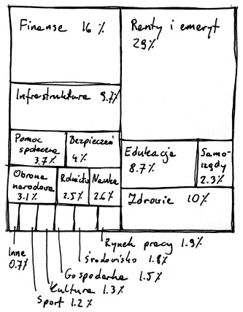
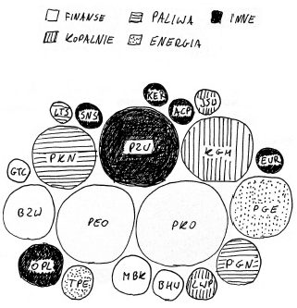
Pole
Wykres kafelkowy przedstawiający udział różnych obszarów w wydatkach publicznych Polski w roku 2011
Wykres bąbelkowy przedstawiający udział spółek w indeksie WIG 20, stan na początek roku 2014

Slide 40
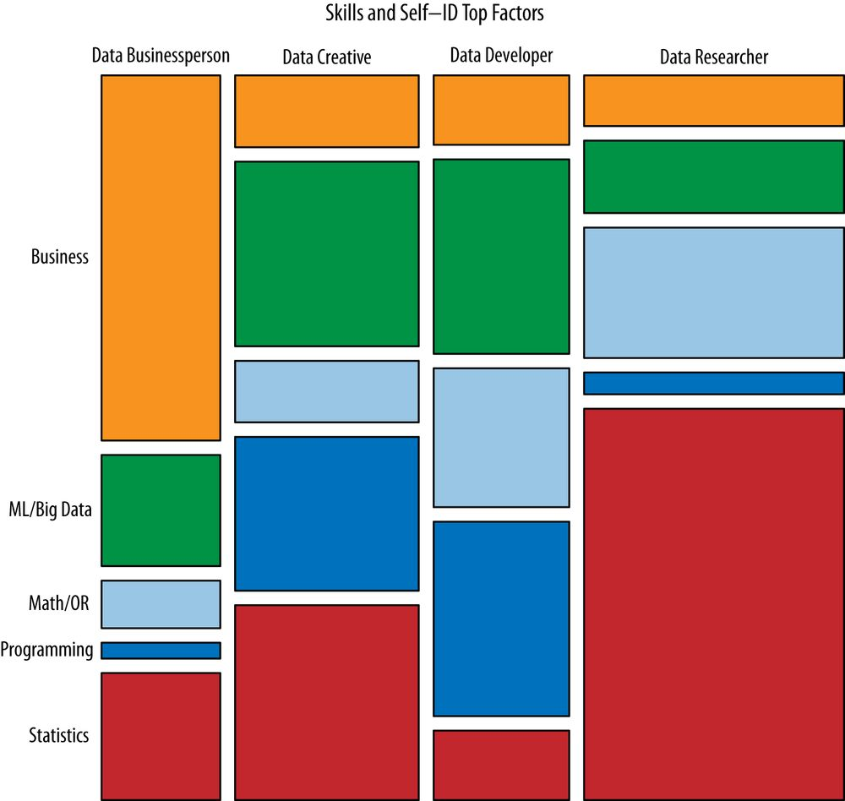
Wykres kafelkowy
Wartości liczbowe przedstawione są za pomocą wielkości prostokątów/kafelków
Dobrze nadają się do prezentowania struktury np. wydatków oraz pozwalają zaznaczyć hierarchie przedstawionych wartości
Trudność w porównywaniu względnym pół prostokątów o różnych proporcjach długości boków

Slide 41
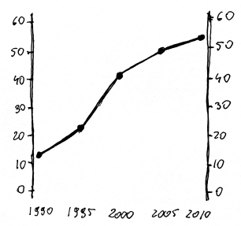
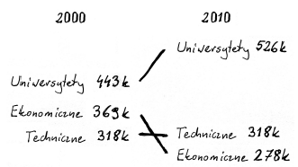
Zmiany w czasie
Ewolucja wartości jest obserwowana w kilku punktach czasowych
Wykres zmian
Wykres trendu

Slide 42
Wykresy kołowy
Wartości liczbowe przedstawiane są proporcjonalnie do kątów, a tym samym do pól wycinków koła
Mniejsza precyzja niż długość i pole
Dobrze odczytywane są tylko kąty bliskie wielokrotnościom 90 stopni
Zaletą jest ograniczona dziedzina, intuicyjnie interpretujemy zawsze do 100%
Trójwymiarowe wykresy kołowe to zniekształcanie danych

Slide 43
Wykresy kołowy
Dodajemy etykiety z wartościami liczbowymi lub procentowymi!

Slide 44
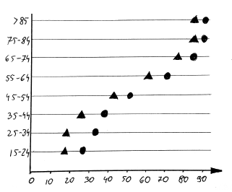
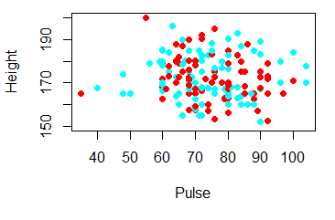
Wykres punktowy
Najczęstszy typ to tzw. wykresy korelacyjne
Czy pomiędzy cechami istnieje jakiś związek i jaki ma charakter?
Wartości odpowiadają procentowi osób kupujących leki na receptę w podziale na płeć (trójkąty mężczyźni, koła kobiety) i grupę wiekową.

Slide 45
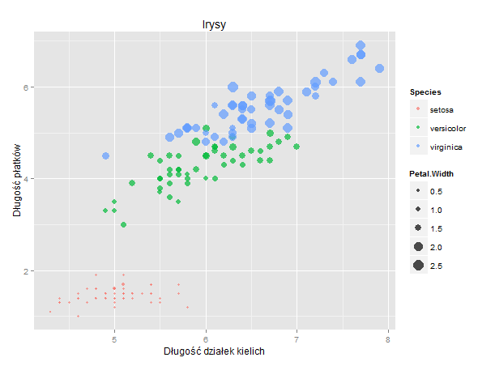
Wykres punktowy
Kilka grupowań na jednym wykresie: kolor dla jednej klasyfikacji, kształt dla drugiej, wielkość punktu dla trzeciej
Należy uważać aby nie przesadzić

Slide 46
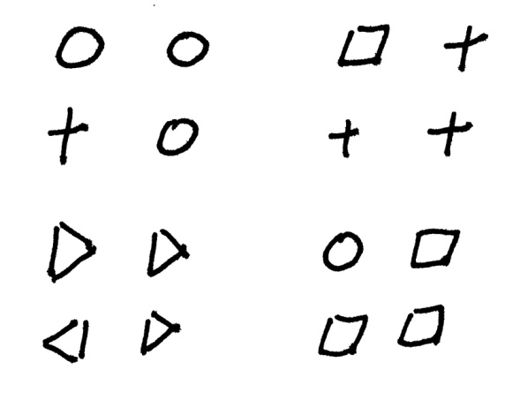
Wykres punktowy
Zasady ogólne:
Kolory przykuwają uwagę bardziej niż kształty
Punkty powinny być dobierane w zależności od złożoności
Przy dużej liczbie punktów koła są lepsze niż trójkąty
Otwarte symbole pozwalają na łatwiejsze dostrzeżenie skupisk punktów, podczas gdy zamknięte się ze sobą zlewają
Wysoki kontrast optyczny
Niski kontrast optyczny

Slide 47
Podsumowanie - Jak prezentować dane?
Dane jakościowe:
Wykresy kołowe (uwaga na brak dokładności) lub słupkowe dla poszczególnych kategorii
liczebności lub procenty – dodajemy etykiety!
Tabela liczebności i częstości
Dane ilościowe
Histogram (zmienne ciągłe) lub wykres słupkowy (zmienne skokowe)
Wykres pudełkowy
Wykresy tendencji – np. zmiany średnich wartości w czasie

Slide 48
Przygotowanie prezentacji
Analiza potrzeb:
Kto jest odbiorcą publikacji?
Jaki jest cel prezentacji?
Jakie wyniki są najistotniejsze?
Jaka forma prezentacji będzie najlepsza aby osiągnąć cel i dopasować treści do odbiorcy?
Ocena uzyskanych wyników:
Czy zastosowane formy są jasne i zrozumiałe dla odbiorcy?
Czy zastosowane formy właściwie odzwierciedlają uzyskane wyniki?
Czy uzyskano zaplanowany cel?
Przygotowanie prezentacji

Slide 49
Przykładowa prezentacja danych

Slide 50
Przykładowa statystyka opisowa:
Dane surowe:
Id | Sex | Bwt | Hwt
1 | F | 2.0 | 7.0
2 | F | 2.0 | 7.4
3 | F | 2.0 | 9.5
4 | F | 2.1 | 7.2
5 | F | 2.1 | 7.3
6 | F | 2.1 | 7.6
7 | F | 2.1 | 8.1
8 | F | 2.1 | 8.2
9 | F | 2.1 | 8.3
10 | F | 2.1 | 8.5
11 | F | 2.1 | 8.7
12 | F | 2.1 | 9.8
… | … | … | …
Jak najlepiej zaprezentować te dane?
Słownie:
W bazie znajdowały się dane o 144 kotach, z czego o 47 samicach i 97 samcach
Średnia masa ciała dla samic była równa 2,360 kg z odchyleniem standardowym 0,279 (2,360 ± 0,279 kg)
Źródło: Dane z bazy „cats”, pakiet MASS

Slide 51
Prezentacja danych:
Słownie:
W bazie znajdowały się dane o 144 kotach, z czego o 47 samicach i 97 samcach
Średnia masa ciała dla samic była równa 2,360 kg z odchyleniem standardowym 0,279 (2,360 ± 0,279 kg)
Tabela:
Tabela 1. Masa ciała oraz masa serca dla 144 kotów
Grupa | Płeć | N | Masa ciała [kg] |  | Masa serca [g]
 |  |  | Średnia | Odch. Std. | Średnia | Odch. std
1 | F | 47 | 2,360 | 0,274 | 9,202 | 1,358
2 | M | 97 | 2,900 | 0,467 | 11,323 | 2,542
Źródło danych: Baza „cats”, Pakiet MASS, środowisko R

Slide 52
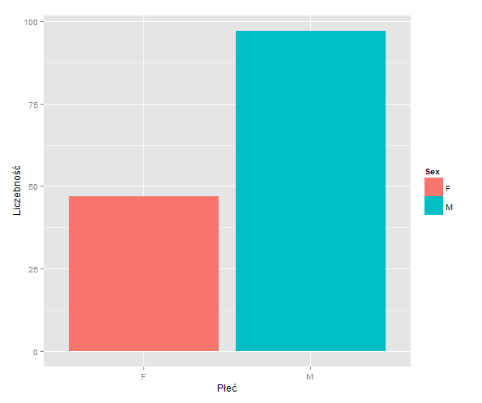
Wykresy
Liczebności:
47
97

Slide 53
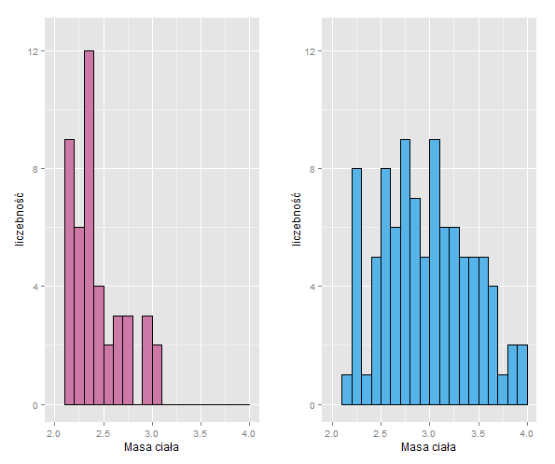
Wykresy
Rozkład zmiennej „Masa ciała”:
Samice
Samce

Slide 54
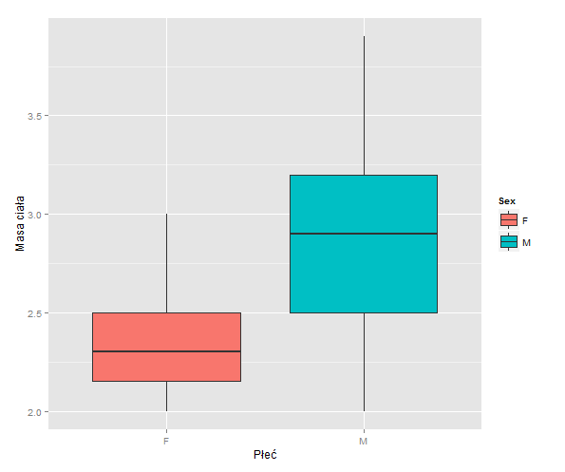
Wykresy
Rozkład zmiennych + parametry poziomu:

Slide 55
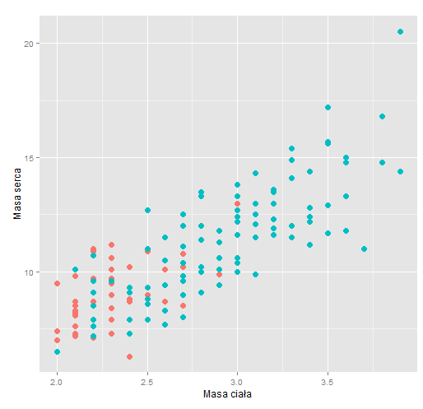
Wykresy
Zależność pomiędzy masą serca a masą ciała:
Kolory w zależności od płci:
F – czerwony
M – niebieski

Slide 56
Błędy w wizualizacji danych
Źródło: http://www.biecek.pl/Eseje/indexPomylka.html

Slide 57
Czcionka:
W którym roku urodził się Adolf Hitler?
Adolf Hitler urodził się 20 kwietnia 1891 roku
Adolf Hitler urodził się 20 kwietnia 1889 roku
Adolf Hitler urodził się 25 kwietnia 1890 roku

Slide 58
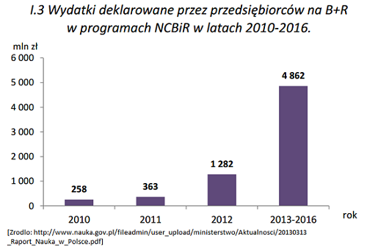
Co jest nie tak z tym wykresem?
http://smarterpoland.pl/index.php/2013/12/konkurs-na-najgorsza-prezentacje-danych-z-roku-2013/

Slide 59
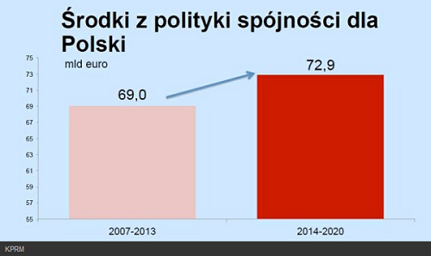
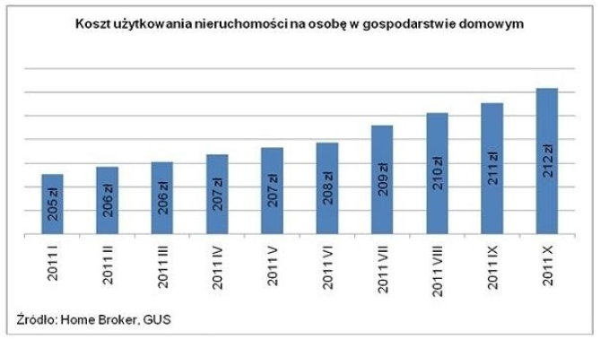
Co jest nie tak z tym wykresem?
http://smarterpoland.pl/index.php/2013/12/konkurs-na-najgorsza-prezentacje-danych-z-roku-2013/

Slide 60
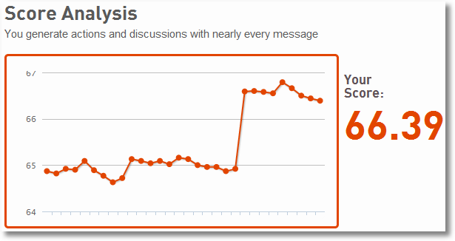
Co jest nie tak z tym wykresem?
http://www.kaushik.net/avinash/data-analysis-101-seven-simple-mistakes/

Slide 61
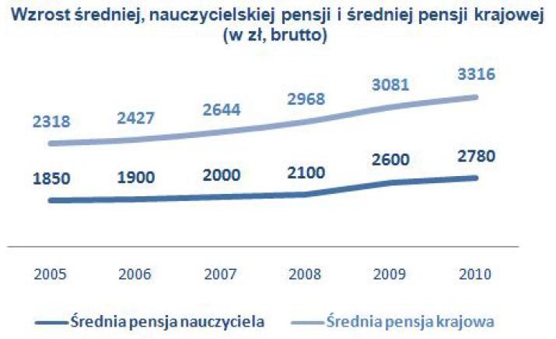
Co jest nie tak z tym wykresem?

Slide 62
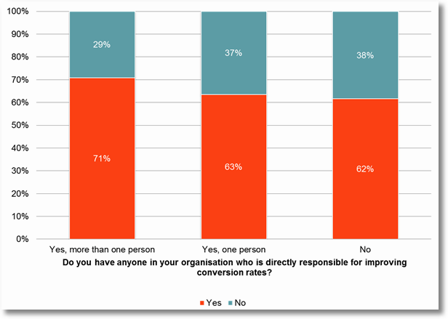
Co jest nie tak z tym wykresem?

Slide 63
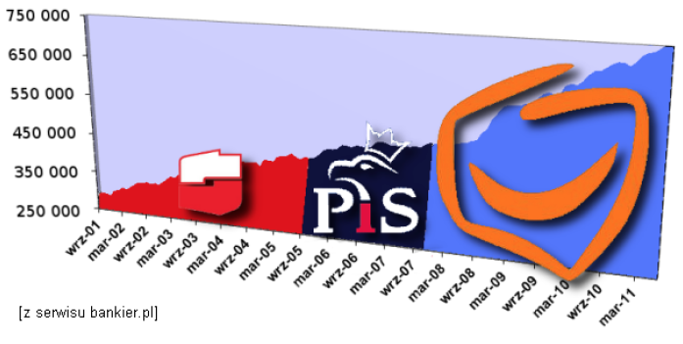
Co jest nie tak z tym wykresem?
Dług publiczny w latach 2001-2011

Slide 64
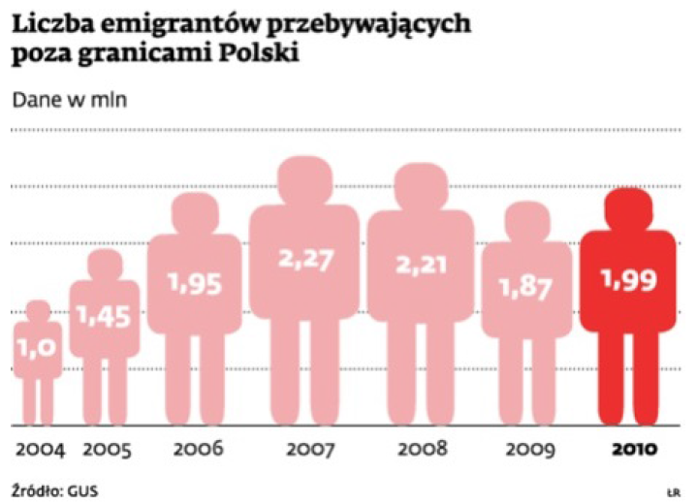
Co jest nie tak z tym wykresem?

Slide 65
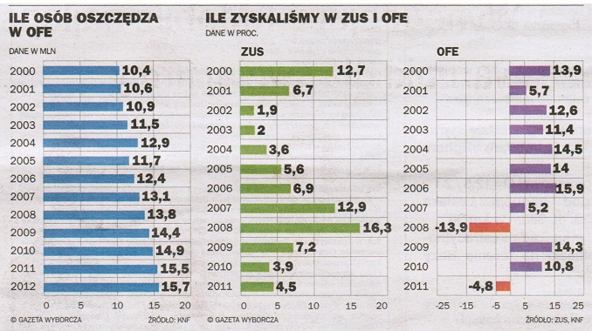
Co jest nie tak z tym wykresem?
http://smarterpoland.pl/index.php/2013/12/konkurs-na-najgorsza-prezentacje-danych-z-roku-2013/

Slide 66
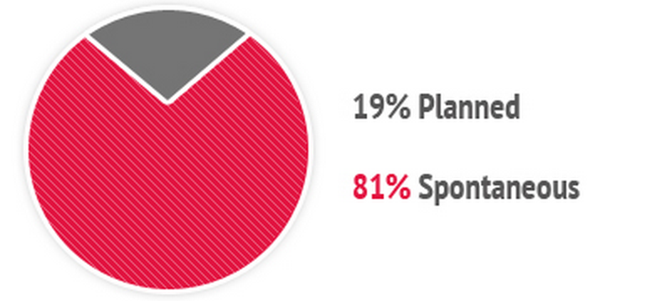
Co jest nie tak z tym wykresem?
Źródło: http://viz.wtf/
http://www.kdnuggets.com/2014/07/spotting-bad-data-visualizations.html

Slide 67
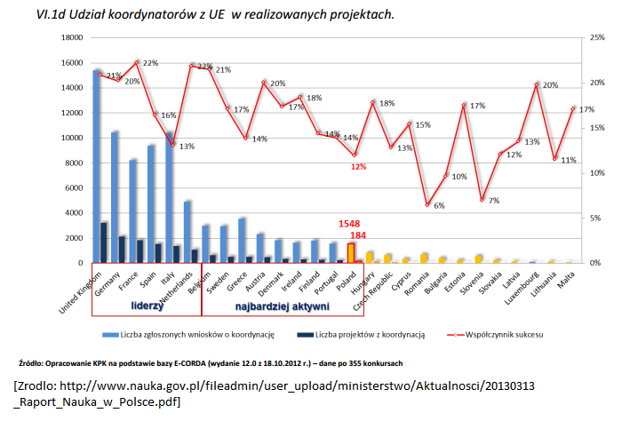
Co jest nie tak z tym wykresem?
http://smarterpoland.pl/index.php/2013/12/konkurs-na-najgorsza-prezentacje-danych-z-roku-2013/

Slide 68
O sztuce prezentowania danych:

Slide 69
Źródła
Augustyńska Urszula. Statystyka w badaniach. Tabele i wykresy. Materiały dostępne na stronie: http://www.wp.ajd.czest.pl/archiwum
Część wykresów i teoria: Biecek Przemysław. 2014. Odkrywać! Ujawniać! Objaśniać! Zbiór esejów o sztuce prezentowania danych. Pozycja dostępna na stronie: http://www.biecek.pl/Eseje/indexKuchnia.html
Tadeusiewicz Ryszard. 2000. Drogi i bezdroża statystyki w badaniach naukowych. Seminarium Statsoft.
Wasilewska Ewa. 2011. Statystyka opisowa od podstaw. Wydawnictwo SGGW.

